Slide 1


VUI MỪNG CHÀO ĐÓN CÁC EM TỚI BÀI HỌC MỚI!

Slide 2



Cô có 1 cái bánh. Dùng cái bánh này thưởng đều cho hai bạn thì phải làm như thế nào?
Một nửa cái bánh hay còn được gọi là $\frac{1}{2}$ cái bánh đấy!

Slide 3


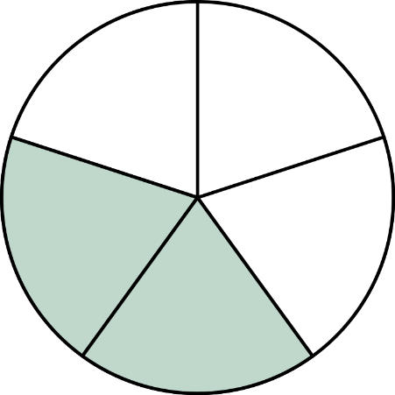





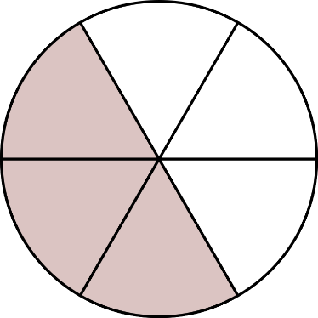
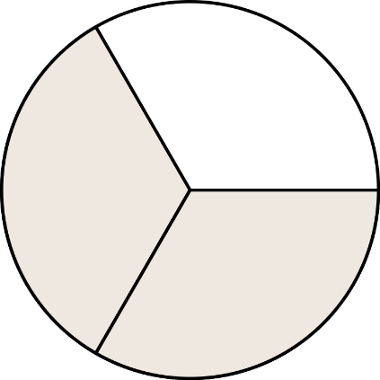


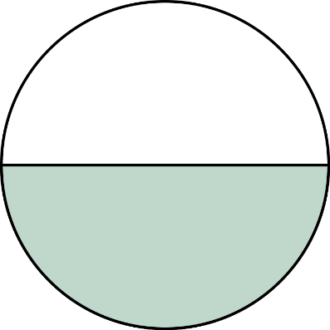

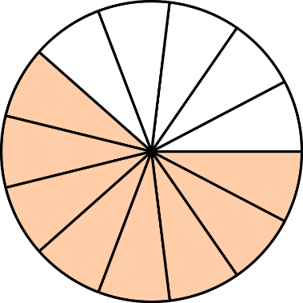
BÀI 14: MỘT PHẦN MẤY
(Tiết 1)

Slide 4


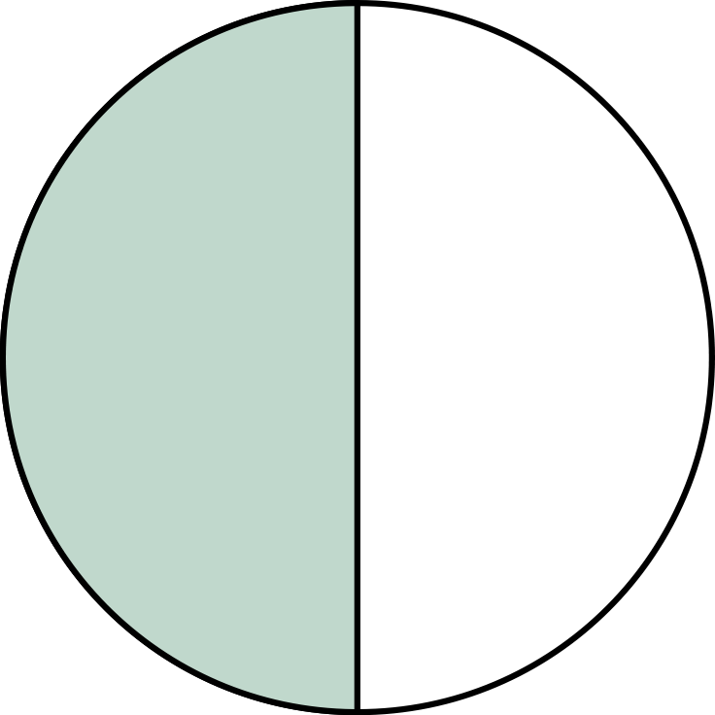

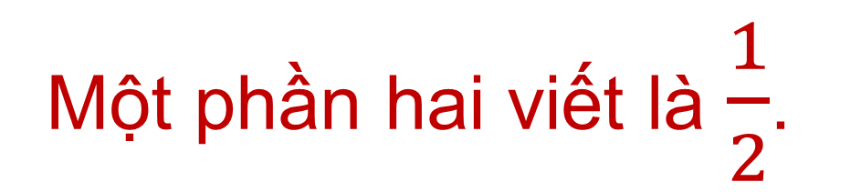
KHÁM PHÁ
Chia hình tròn thành hai phần bằng nhau, tô màu 1 phần.
Đã tô màu một phần hai hình tròn.
Một phần hai viết là $\frac{1}{2}$.

Slide 5
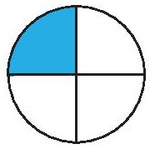

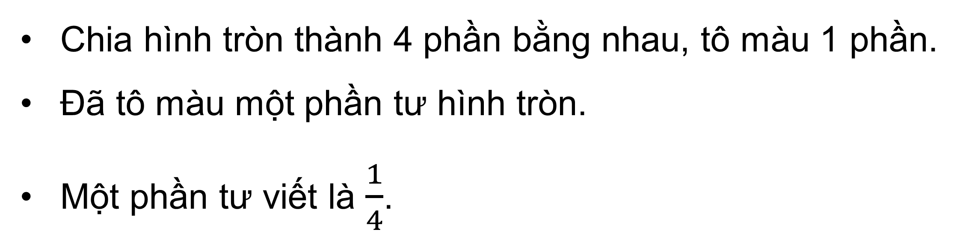
Quan sát hình tròn và trả lời câu hỏi:
Hình tròn được chia thành mấy phần bằng nhau?
Đã tô màu mấy phần của hình tròn?
Chia hình tròn thành 4 phần bằng nhau, tô màu 1 phần.
Đã tô màu một phần tư hình tròn.
Một phần tư viết là $\frac{1}{4}$.

Slide 6

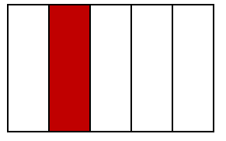
Hoạt động cặp đôi, quan sát các hình dưới đây và hoàn thành mẫu câu:
tam giác
Chia hình ............ thành .... phần bằng nhau, tô màu một phần.
Đã tô màu một phần ..... hình ..........
1
3
3
ba
tam giác
chữ nhật
Chia hình ............ thành .... phần bằng nhau, tô màu một phần.
Đã tô màu một phần ..... hình ..........
1
5
5
năm
chữ nhật

Slide 7
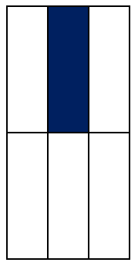
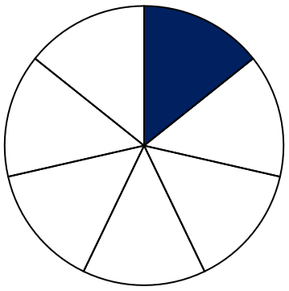
chữ nhật
Chia hình ............ thành .... phần bằng nhau, tô màu một phần.
Đã tô màu một phần ..... hình ..........
6
1
sáu
chữ nhật
6
tròn
Chia hình ............ thành .... phần bằng nhau, tô màu một phần.
Đã tô màu một phần ..... hình ..........
7
1
bảy
tròn
7

Slide 8
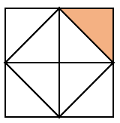
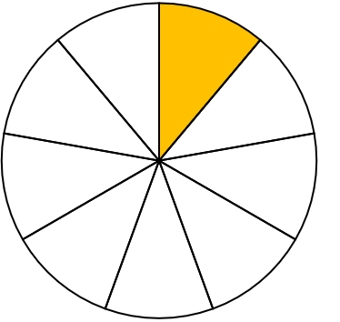
vuông
Chia hình ............ thành .... phần bằng nhau, tô màu một phần.
Đã tô màu một phần ..... hình ..........
1
8
8
tám
vuông
tròn
Chia hình ............ thành .... phần bằng nhau, tô màu một phần.
Đã tô màu một phần ..... hình ..........
9
1
9
chín
tròn

Slide 9
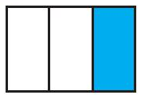
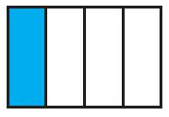
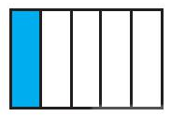
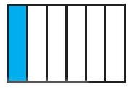
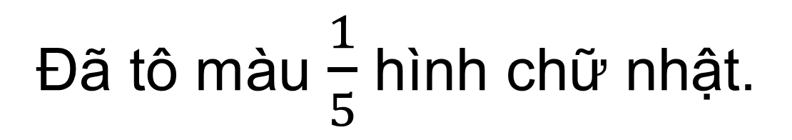
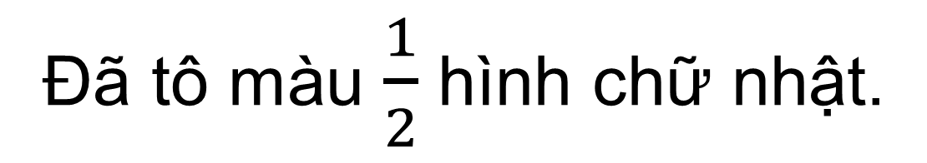
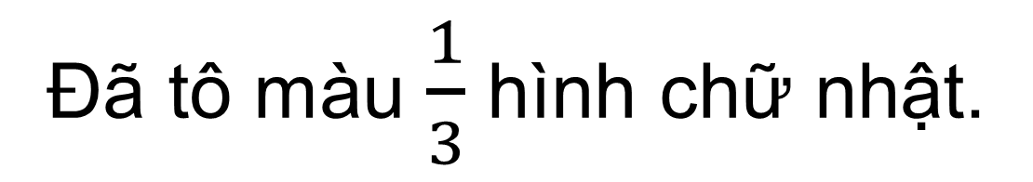
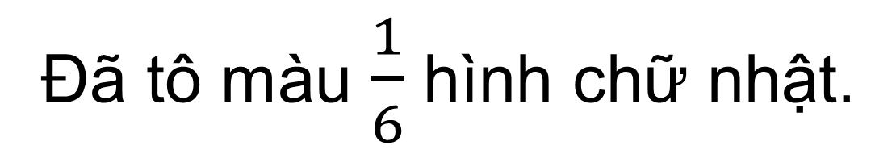
LUYỆN TẬP
BT1
Điền đúng, sai vào ?
a)
b)
?
Đã tô màu $\frac{1}{2}$ hình chữ nhật.
?
Đã tô màu $\frac{1}{3}$ hình chữ nhật.
Đ
S
c)
d)
?
Đã tô màu $\frac{1}{6}$ hình chữ nhật.
?
Đã tô màu $\frac{1}{5}$ hình chữ nhật.
Đ
Đ

Slide 10
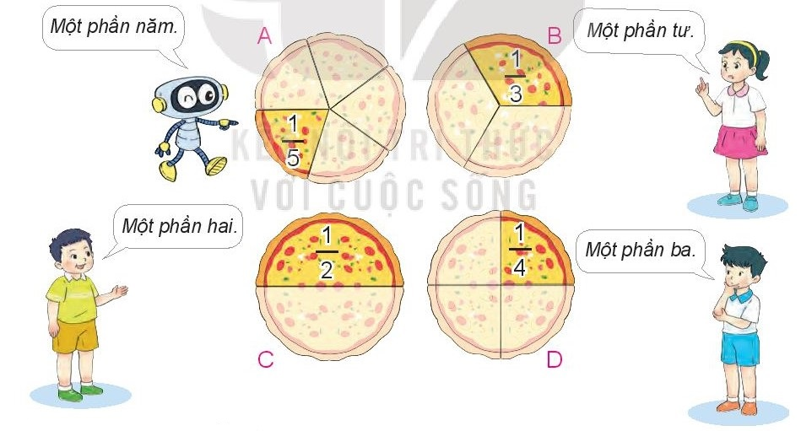
Chọn cách đọc phù hợp với cách viết một phần mấy ở mỗi hình.
BT2
Một phần năm
Một phần ba
Một phần hai
Một phần tư

Slide 11

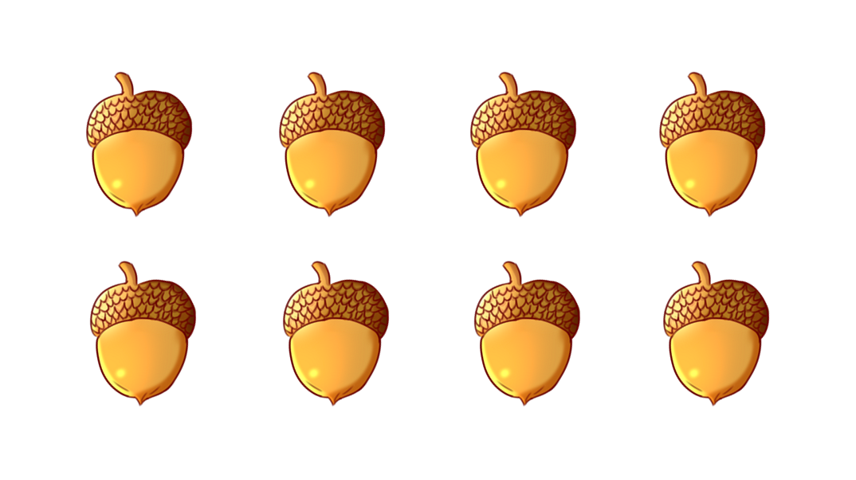

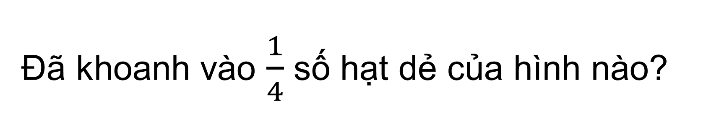
Đã khoanh vào $\frac{1}{4}$ số hạt dẻ của hình nào?
BT3
A
B
Hình B có số hạt dẻ được chia thành 4 phần bằng nhau và khoanh vào 1 phần.

Slide 12


HƯỚNG DẪN VỀ NHÀ
Ôn lại các kiến thức đã học.
Hoàn thành các bài tập SBT.
Xem trước các bài tập tiết sau - Tiết 2: Luyện tập

Slide 13
BÀI 14: MỘT PHẦN MẤY
(Tiết 2)

Slide 14

Chọn đáp án ở dưới hình có $\frac{1}{2}$ số ô vuông được tô màu:
A.
B.
C.
D.

Slide 15
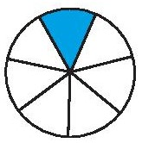
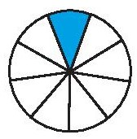
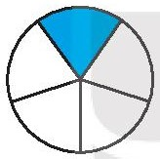
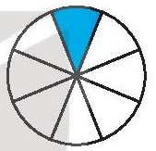
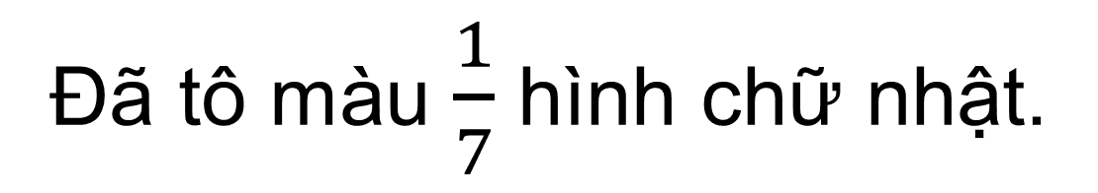
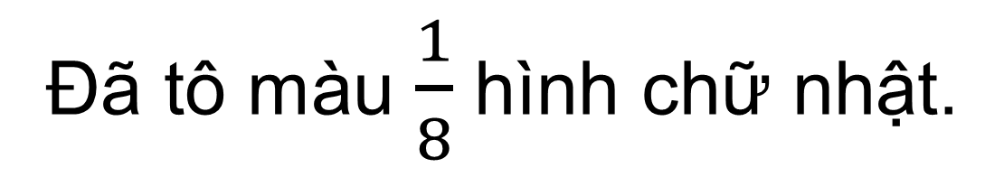
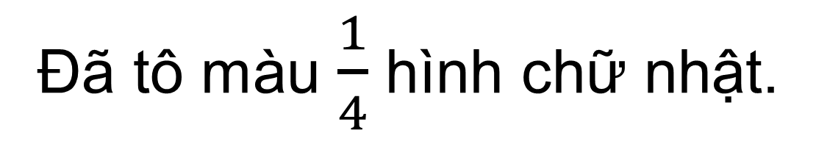
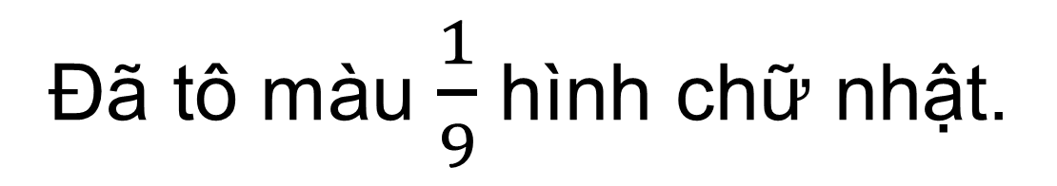
LUYỆN TẬP
BT1
Điền đúng, sai vào ?
a)
b)
?
Đã tô màu $\frac{1}{9}$ hình chữ nhật.
?
Đã tô màu $\frac{1}{7}$ hình chữ nhật.
Đ
Đ
c)
d)
?
Đã tô màu $\frac{1}{8}$ hình chữ nhật.
?
Đã tô màu $\frac{1}{4}$ hình chữ nhật.
S
Đ

Slide 16
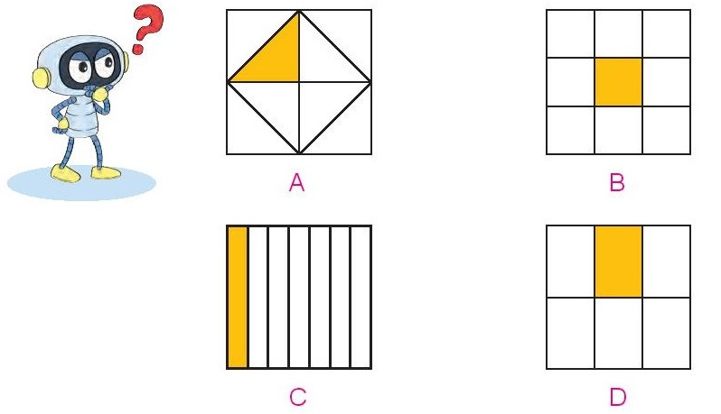
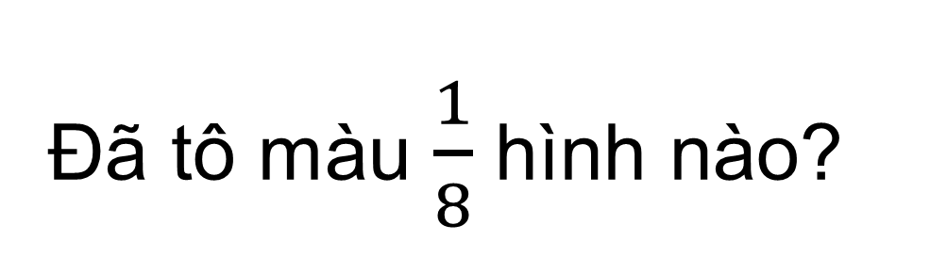
Đã tô màu $\frac{1}{8}$ hình nào?
BT2

Slide 17
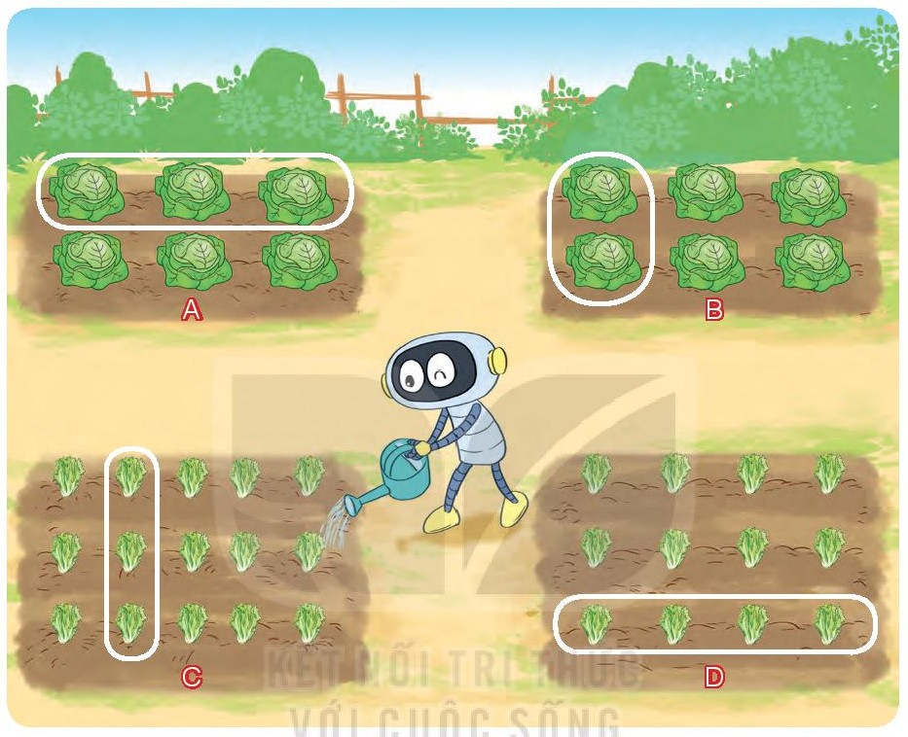
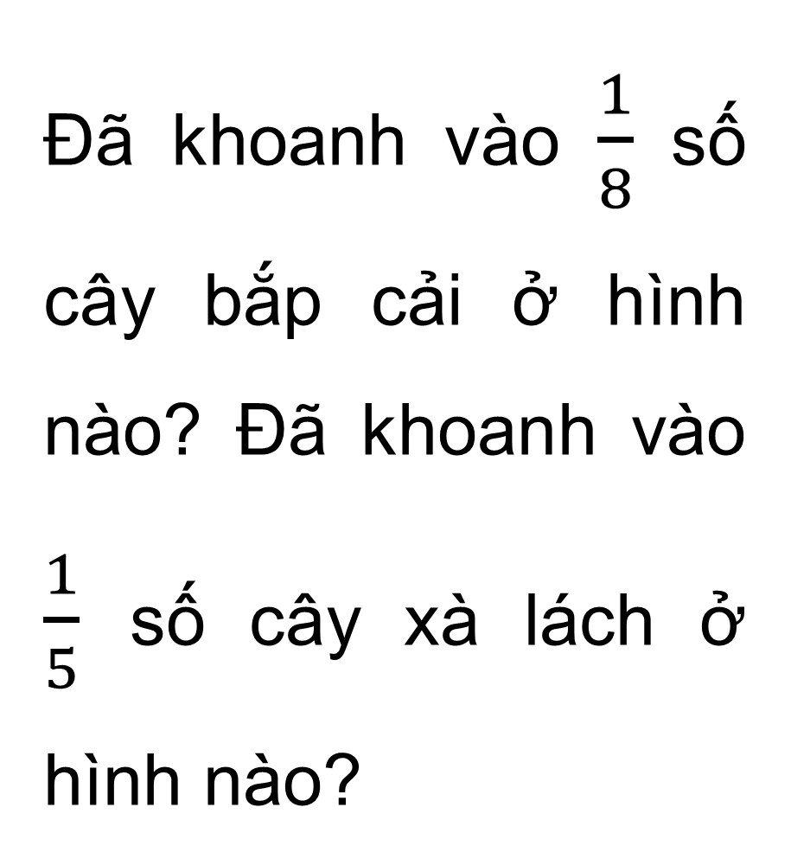
BT3
Đã khoanh vào $\frac{1}{8}$ số cây bắp cải ở hình nào? Đã khoanh vào $\frac{1}{5}$ số cây xà lách ở hình nào?

Slide 18
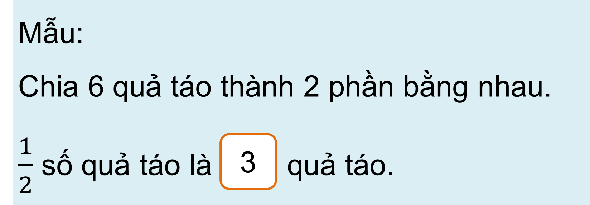
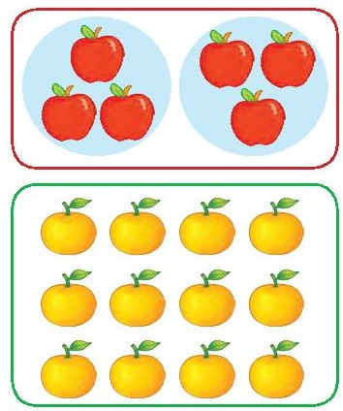
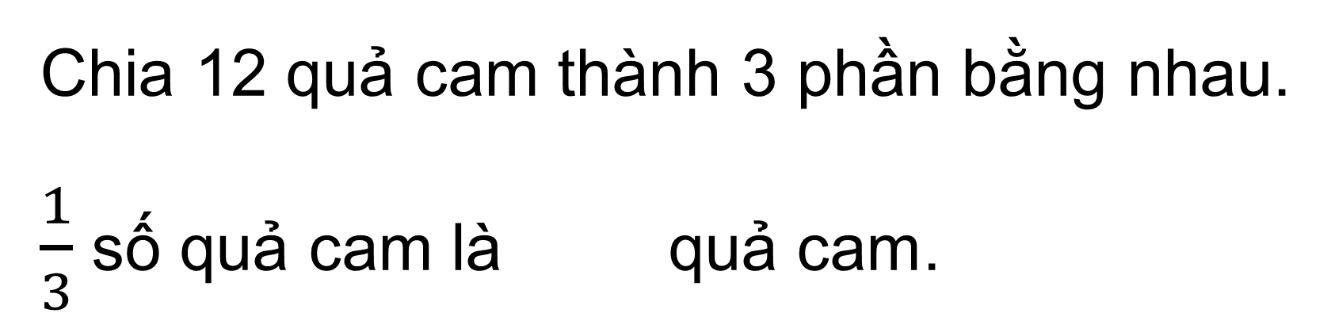
BT4
Điền số thích hợp vào ?
Chia 12 quả cam thành 3 phần bằng nhau.
$\frac{1}{3}$ số quả cam là quả cam.
?
4

Slide 19
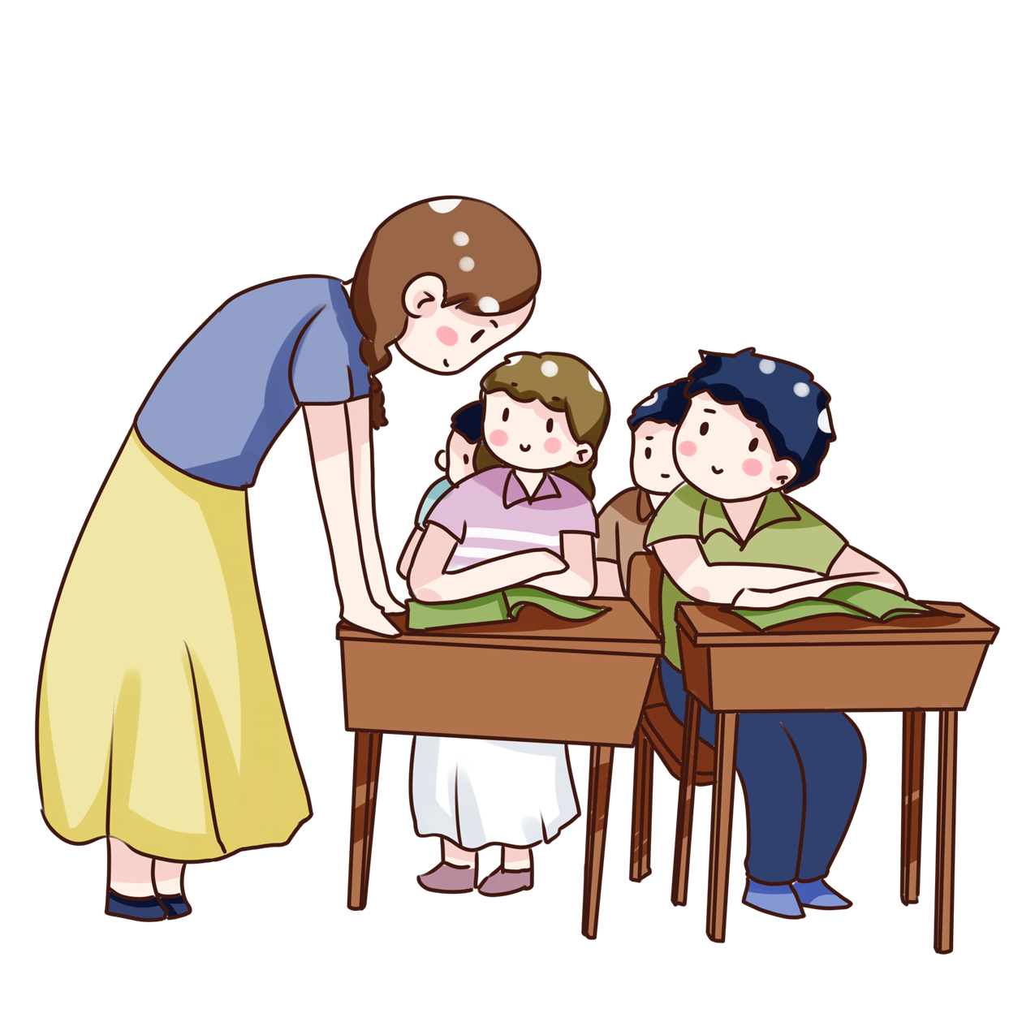
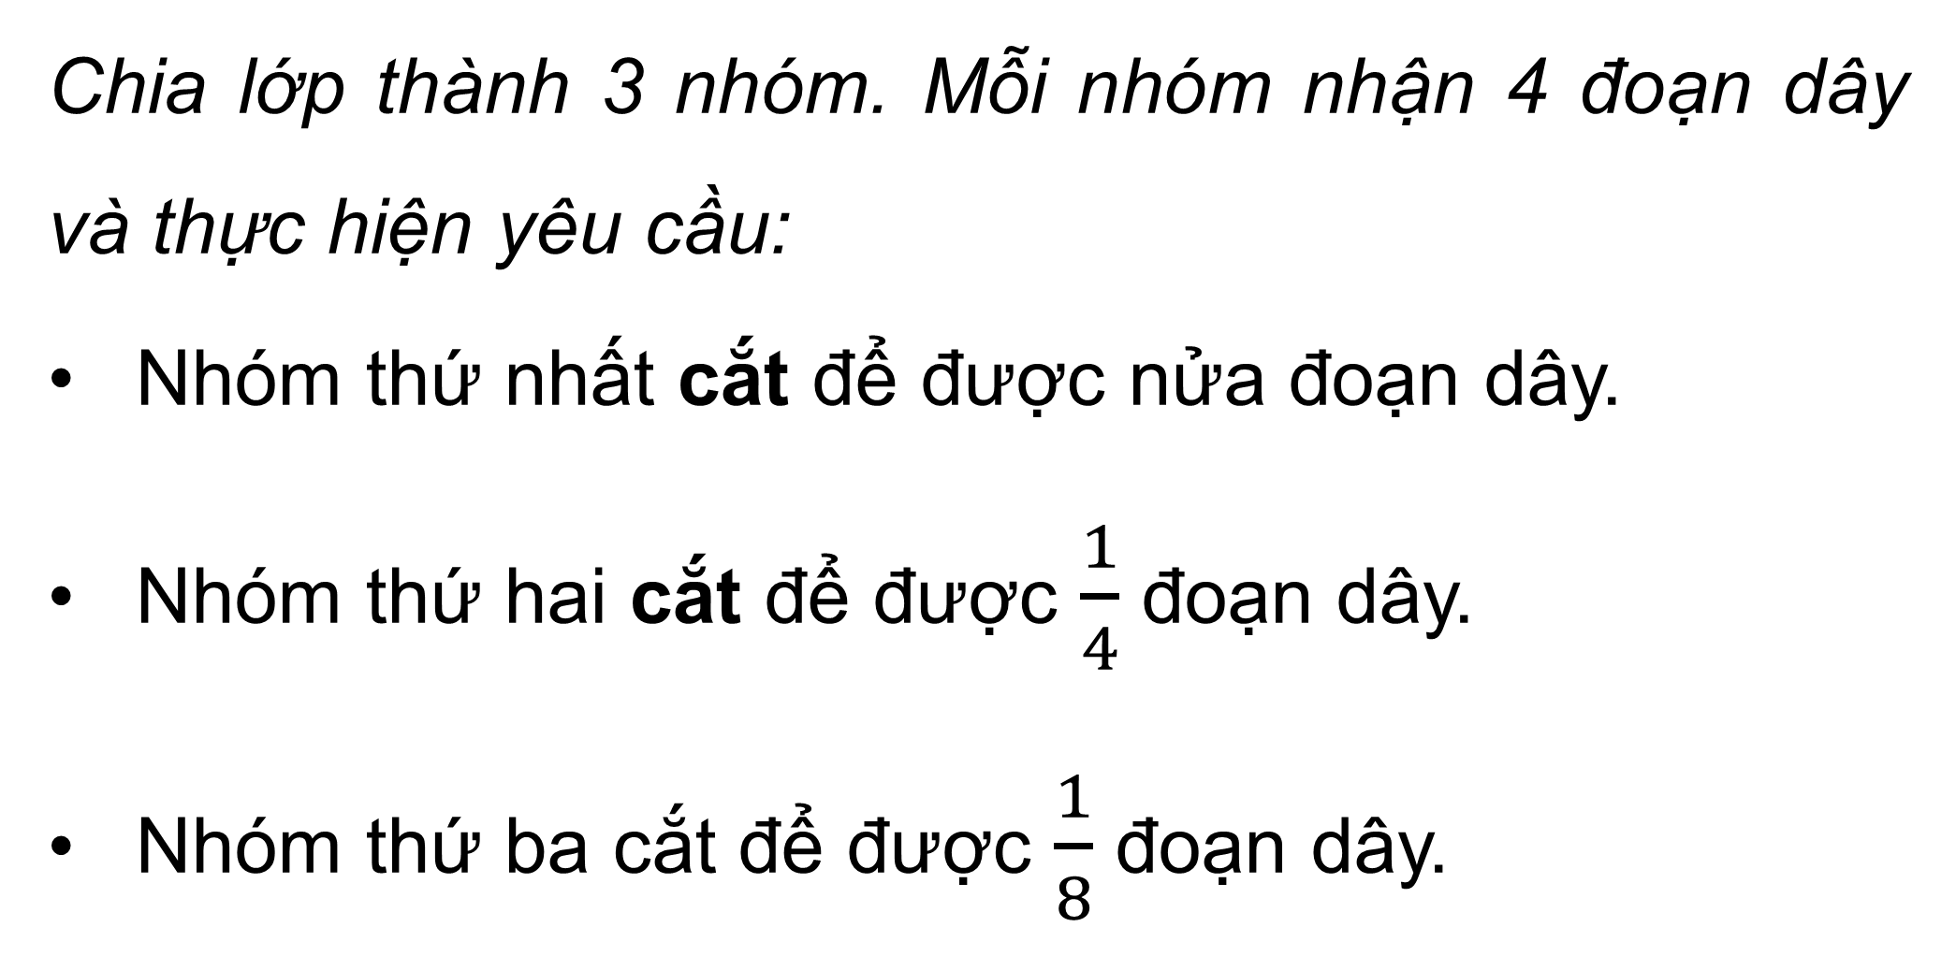
VẬN DỤNG
Chia lớp thành 3 nhóm. Mỗi nhóm nhận 4 đoạn dây và thực hiện yêu cầu:
Nhóm thứ nhất cắt để được nửa đoạn dây.
Nhóm thứ hai cắt để được $\frac{1}{4}$ đoạn dây.
Nhóm thứ ba cắt để được $\frac{1}{8}$ đoạn dây.

Slide 20
HƯỚNG DẪN VỀ NHÀ
Ôn lại các kiến thức đã học.
Hoàn thành các bài tập SBT.
Chuẩn bị trước các bài sau - Bài 15: Luyện tập chung

Slide 21

HẸN GẶP LẠI CÁC EM
TRONG TIẾT HỌC SAU!

